Slide 1
Моя малая родина – посёлок Теплое
Надежина Оксана Александровна
учитель начальных классов МКОУ «СОШ № 2 п. Тёплое им. кавалера ордена Красной звезды К. Н. Емельянова»
Тепло-Огаревского района
Тульской области

Slide 2
«Для России наш город – частица.
А для нас он – родительский дом.
И мы рады, что можем гордиться
Малой Родиной, где мы живем».

Slide 3
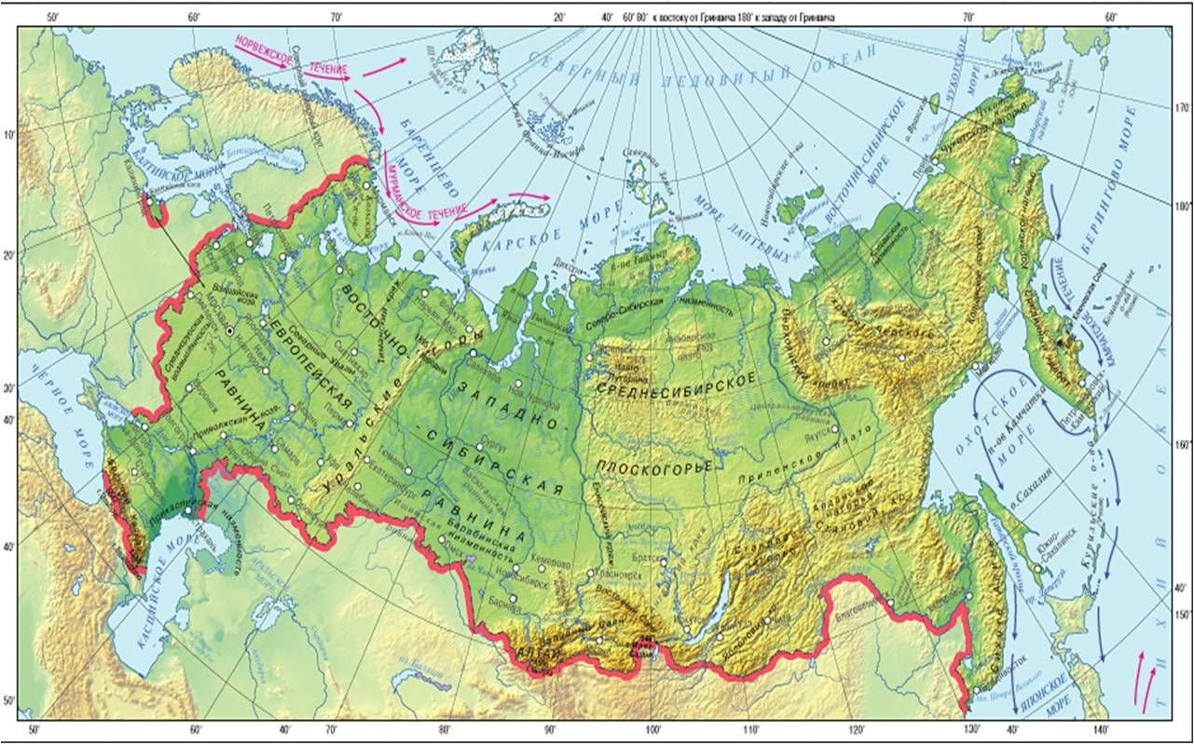
Россия
Россия – огромная страна. Привольно раскинулась она от снегов и льдов Крайнего Севера до Черного и Азовского морей на юге. Есть в России высокие горы, полноводные реки, глубокие озера, густые леса и бескрайние степи. Есть и маленькие речушки, светлые берёзовые рощи, солнечные полянки, болота и поля.

Slide 4
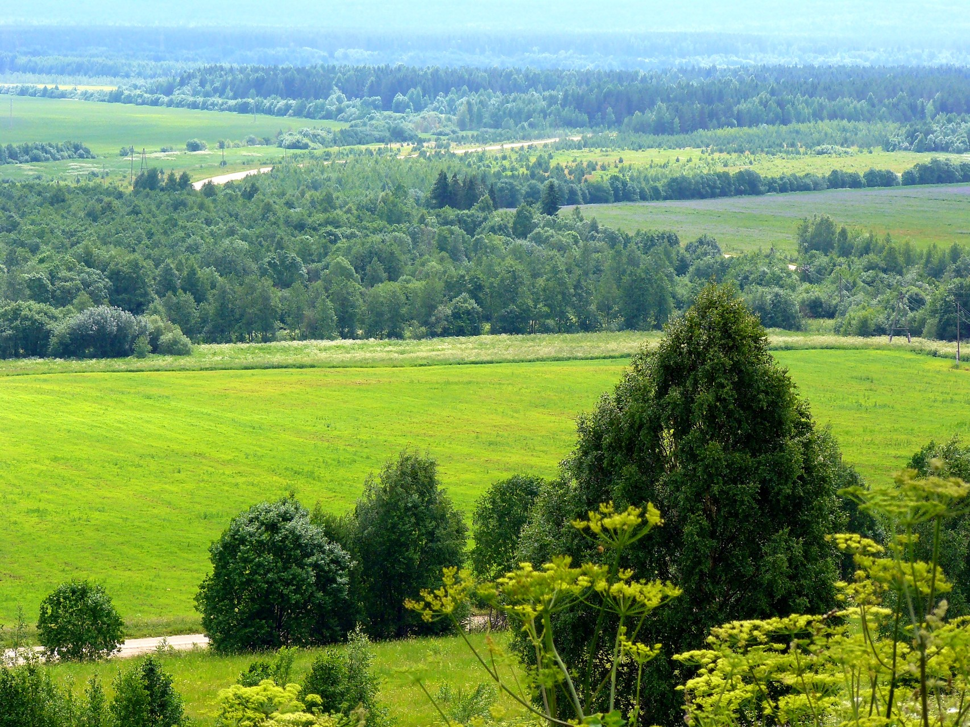
У каждого из нас есть своя малая Родина – тот уголок, где вы родились, где живут ваши родители и друзья, где находится ваш родной дом.

Slide 5
Правила работы в группе
Внимательно прочитайте задания.
Выполняя задания, четко следуйте инструкции.
Распределите работу в группе.
Работайте дружно.
Уважайте мнение товарищей.
Выберите выступающих

Slide 6
Пословицы о Родине
На чужой стороне Родина милей вдвойне.
Нет земли краше, чем страна наша.
Всякому мила своя сторона.
Человек без Родины – что соловей без песни.
Чужбина – калина, родина – малина.

Slide 7
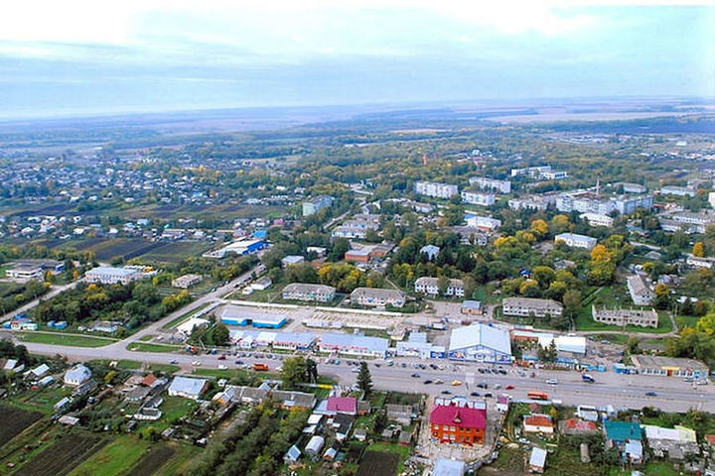
Наша малая родина – посёлок Тёплое

Slide 8
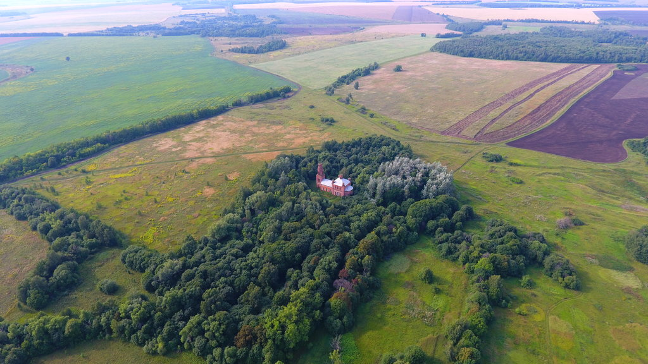
Посёлок ТЕПЛОЕ
На свете есть такое место,
Где ты родился и живешь.
Клочок земли – с ним связан тесно –
Своею родиной зовешь.
Люблю я свой родной поселок,
И тех людей, кто здесь живет,
И как бы ни был путь мой долог,
Тропа меня домой ведёт.
Люблю его за воздух чистый,
И за бескрайние поля…
Бежит поток речушки быстрой –
Он за собой манит меня.
Я с детства знаю все тропинки,
Знаком в поселке каждый дом.
Вам расскажу, как по картинке
Где мост, где сад, где водоем.
В лесочке нашем есть криница,
А в ней холодная вода.
Хотите в летний зной напиться?
Тропинка приведет сюда…

Slide 9
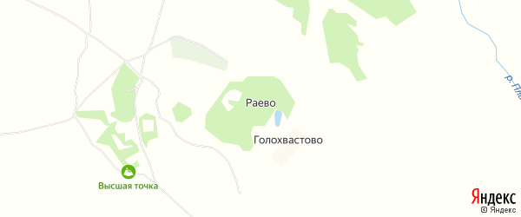
Село Теплое начало упоминаться в летописях с 1797 года. Его расположение уникально. Наши предки обычно селились по берегам рек, а это село стоит на возвышенности.

Slide 10
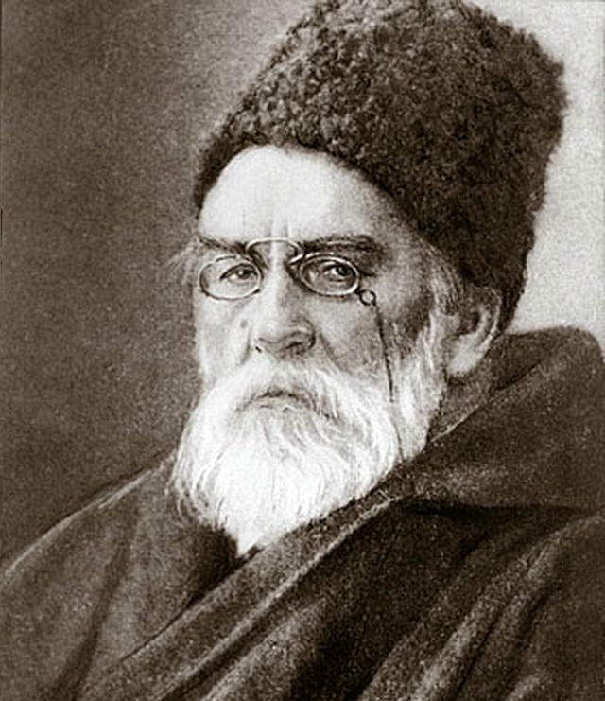
Когда-то, князь Галицын и помещик Смидович переселили сюда своих крепостных крестьян. Поэтому уже в 1850 году в Теплом было две слободы: Голицынская и Смидовкая

Slide 11
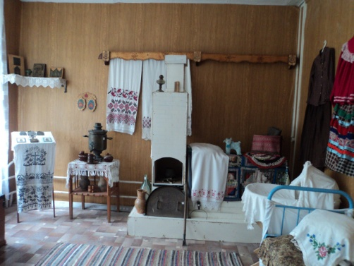
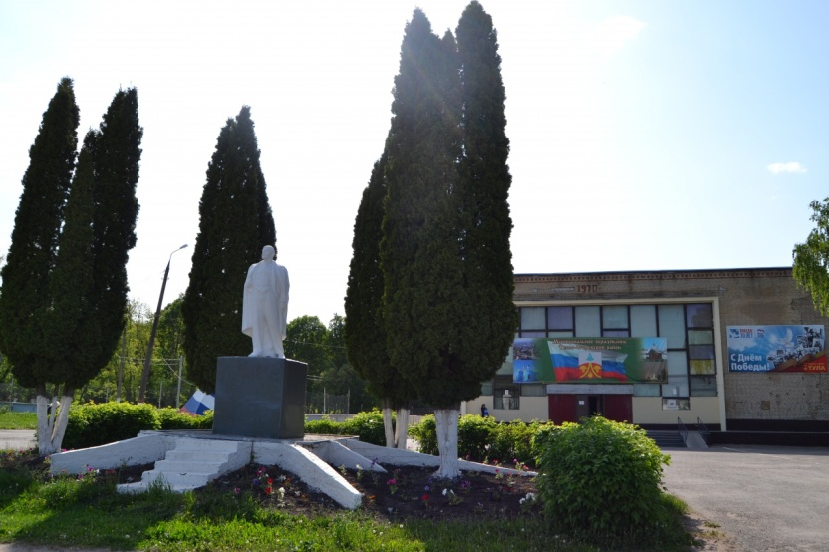
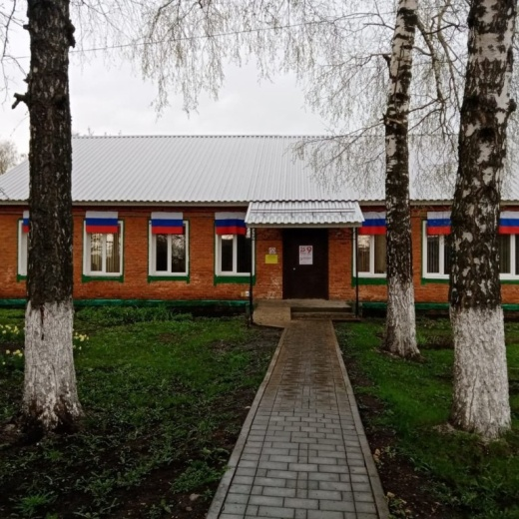
Сегодня Тёплое — современный населенный пункт. Имеются две средние общеобразовательные, музыкальная школы, Центр культуры и досуга, развита торговая инфраструктура. В Центре культуры и досуга 12 лет работает детский народный театр, при музыкальной школе — хореографический ансамбль, создан краеведческий музей.

Slide 12
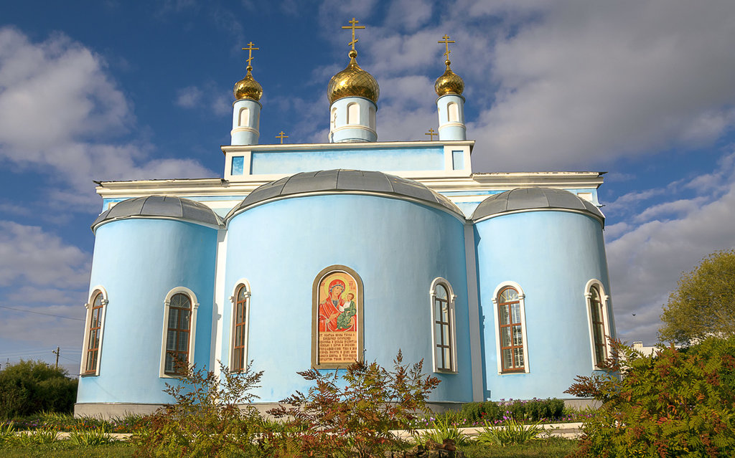
Церковь Иверской иконы Божией Матери (1874 год)

Slide 13
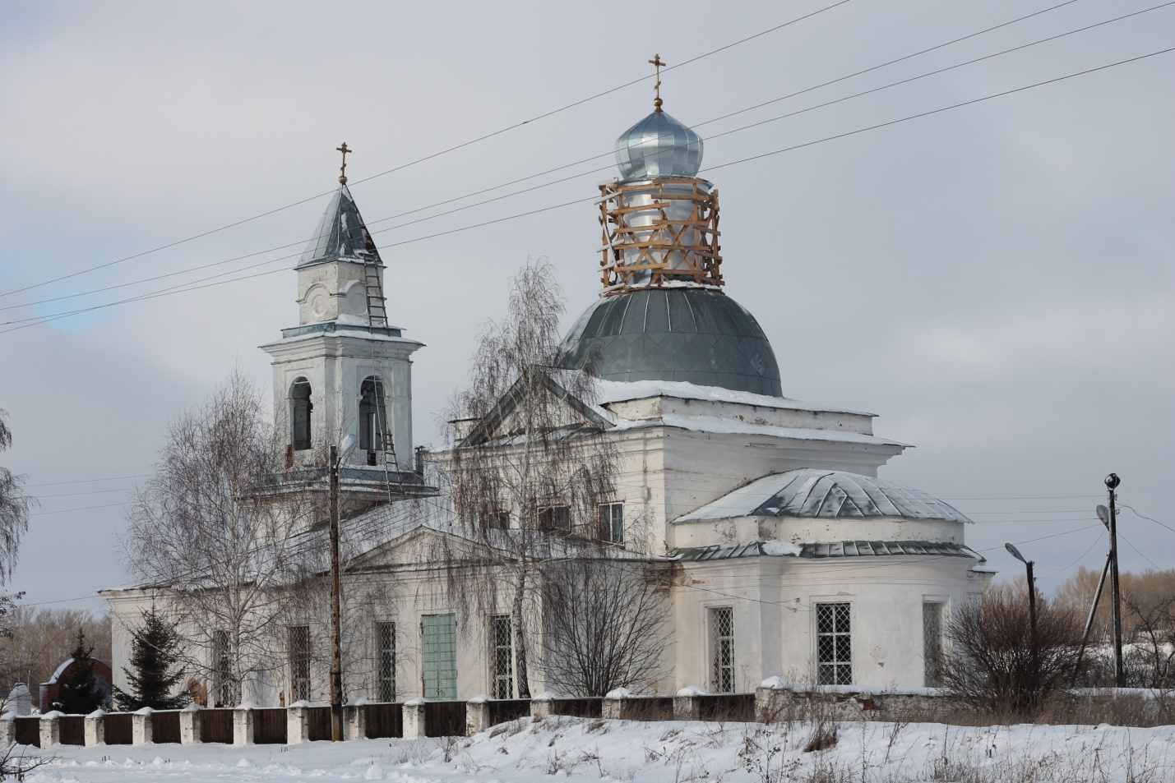
Церковь Успения Пресвятой Богородицы

Slide 14
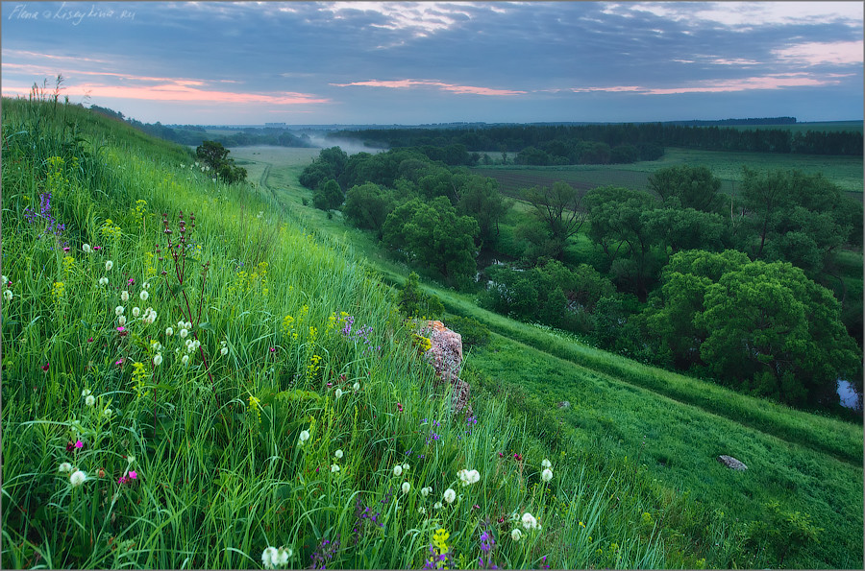
. Урочище «Каменный».

Slide 15
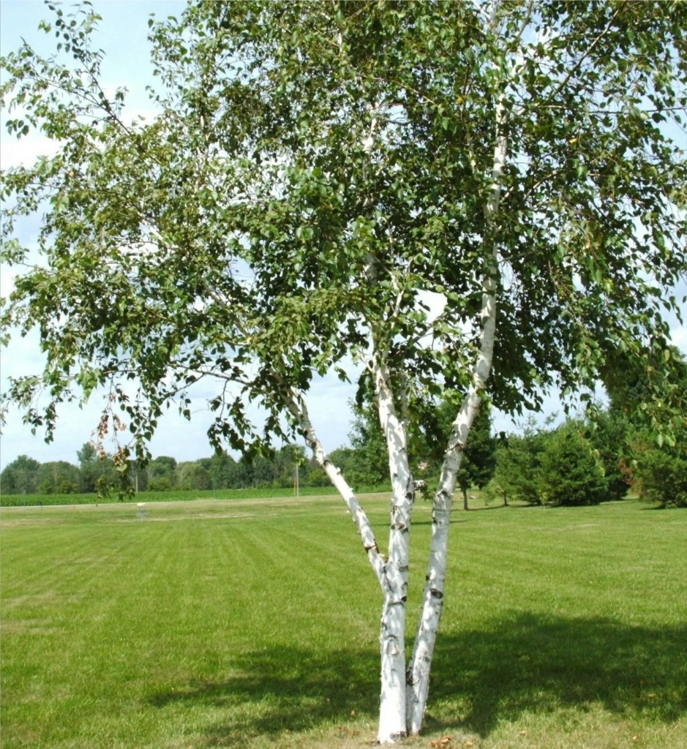
Белоствольная берёза –
Символ Родины моей.
Нету деревца другого
Сердцу русскому милей.
Изумрудная весною,
А зимою – в серебре,
Машет веткой золотою
Всем детишкам в сентябре.
Каждый листик, как сердечко,
Полюбуйся, погляди.
У родимого крылечка
Ты берёзку посади.

Slide 16
Спасибо за внимание

